Slide 1


RESTificando “elTiempo”
SVQJUG junio 2017
@jasabalete

Slide 2





¿Quién soy?
Arquitecto Java y Programador empedernido, padre de mellizas y deportista de larga distancia.
Me encanta todo lo que tiene que ver con el ecosistema Java y compartir su conocimiento a la comunidad de manera altruista.
Emprendedor en mis ratos libres y últimamente desarrollador de videojuegos con libgdx. El java corretea por mis venas :p Podéis encontrarme como @jasabalete y @programaconsaba

Slide 3
¿Qué es REST en una diapositiva?
Protocolo cliente/servidor “SIN ESTADO”
Utiliza verbos http
GET (leer)
POST (crear)
PUT (editar)
DELETE (borrar)
Devuelve
JSON
XML
Ejemplos:
GET /rest/api/pedido/{id}
DELETE /rest/api/pedido/{id}
POST /rest/api/pedido
PUT /rest/api/pedido/{id}/producto/{idProducto}
HTTP STATUS
200 – OK
201 – CREATED
403 – FORBIDDEN
404 – NOT FOUND
Devuelve
JSON/XML
{
“nombre”: “Pepito”,
“coches” : [“Ford”, “Fiat”, “Audi”]
}

Slide 4




URL: http://sparkjava.com/
URL: http://projects.spring.io/spring-boot/
URL: http://www.oracle.com/technetwork/articles/javaee/jax-rs-159890.html

Slide 5

¡VAMOS AL LIO!

Slide 6
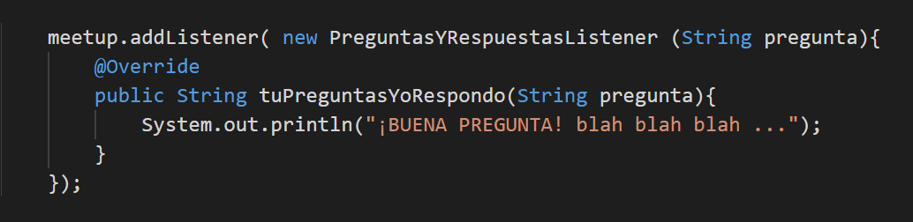
Preguntas

Slide 7

https://github.com/programaconsaba/RESTificando-cosas
¡GRACIAS!

